Slide 1

Примери добре праксе из Србије
Учешће представника ПУНата Вељковић
на Конференцији
Укљученост родитеља у рад школа и предшколских установа
12.05.2017.
Београд

Slide 2
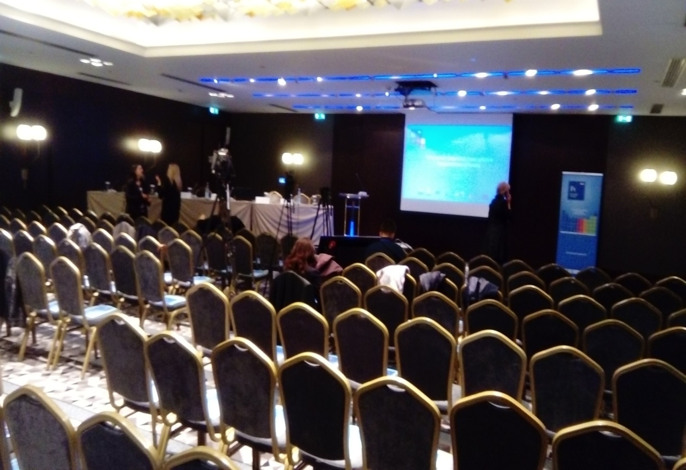
Пре почетка Конференције

Slide 3

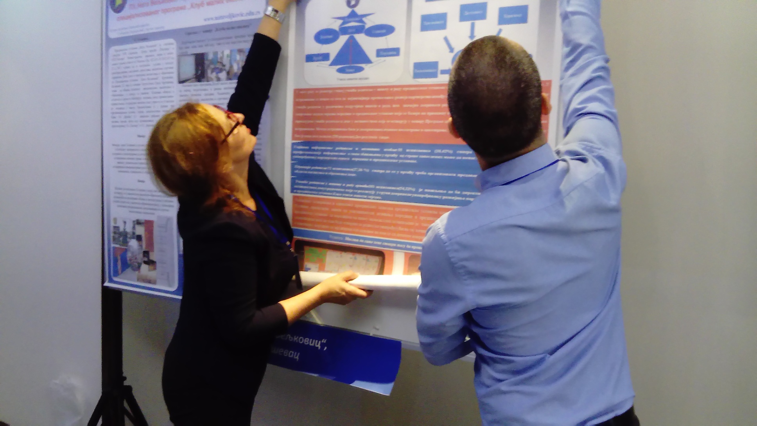
Уз помоћ организатора

Slide 4

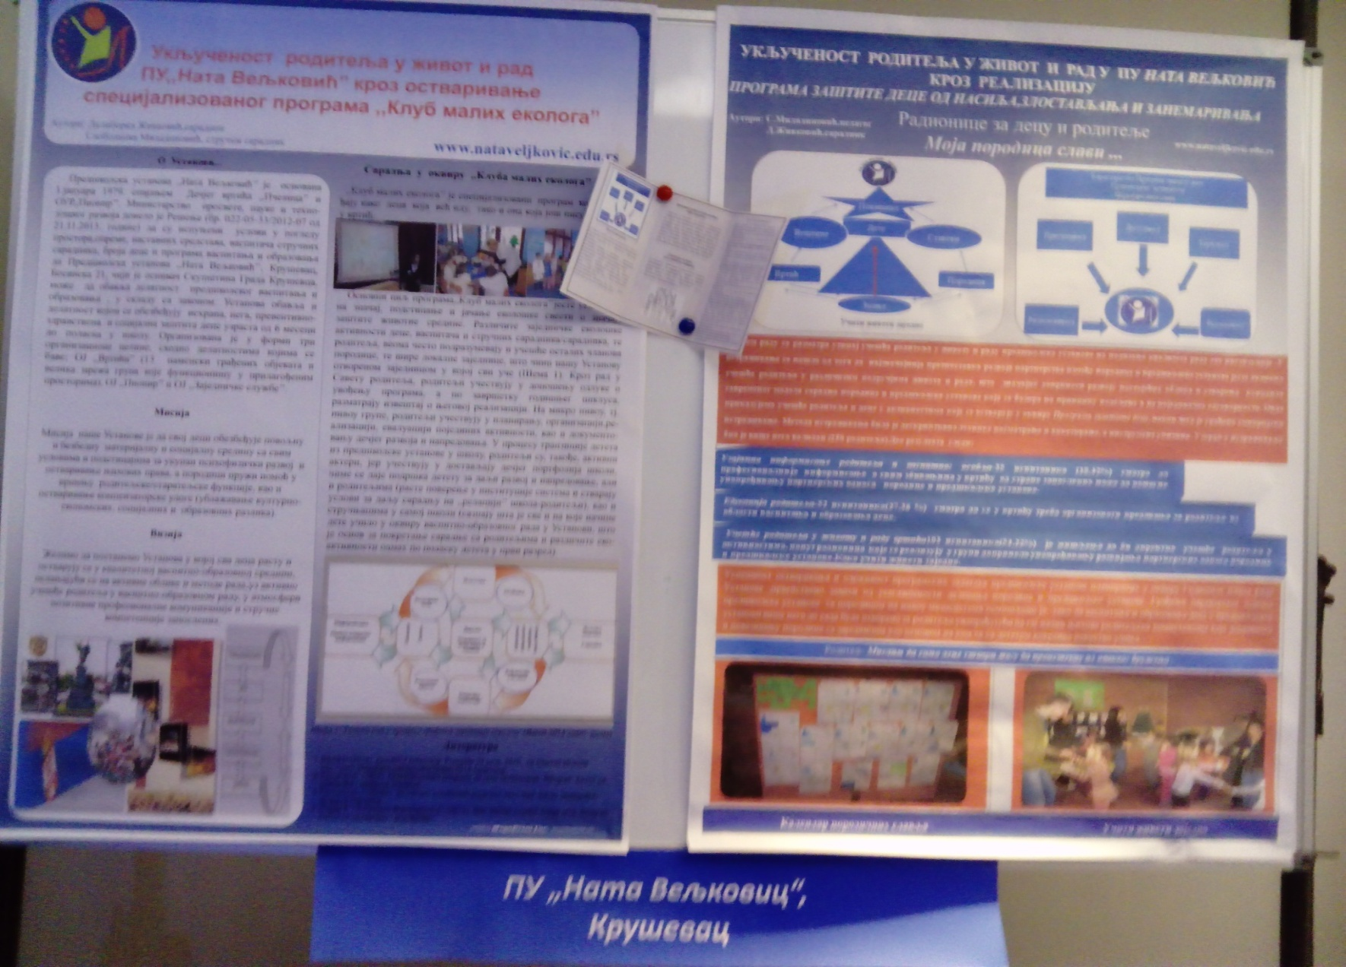
Постер презентације ПУ Ната Вељковић

Slide 5
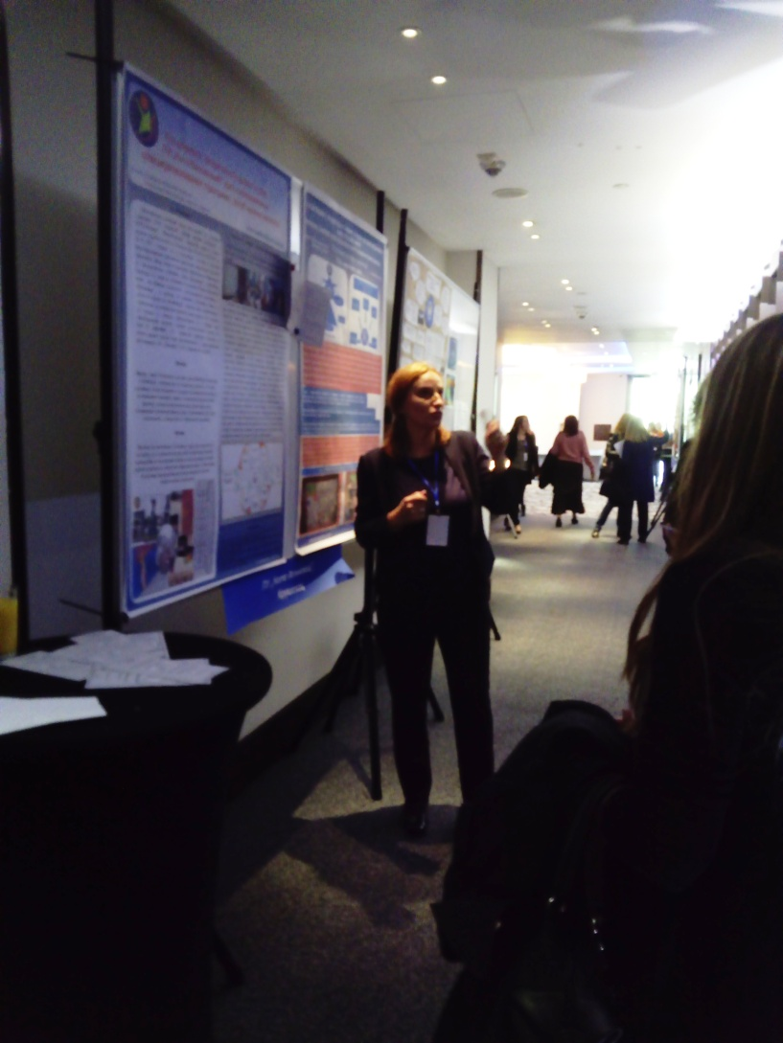
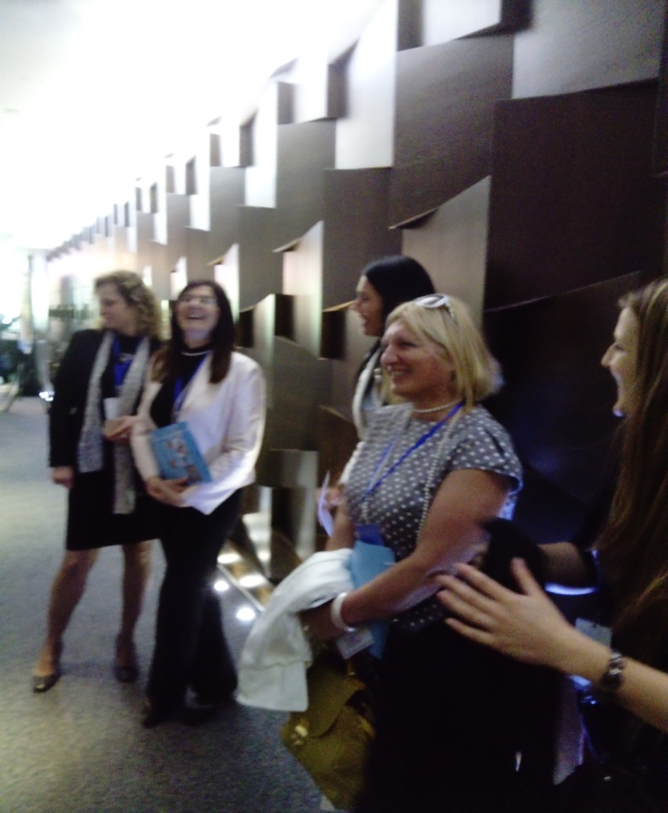
Приказ рада драгим колегама

Slide 6
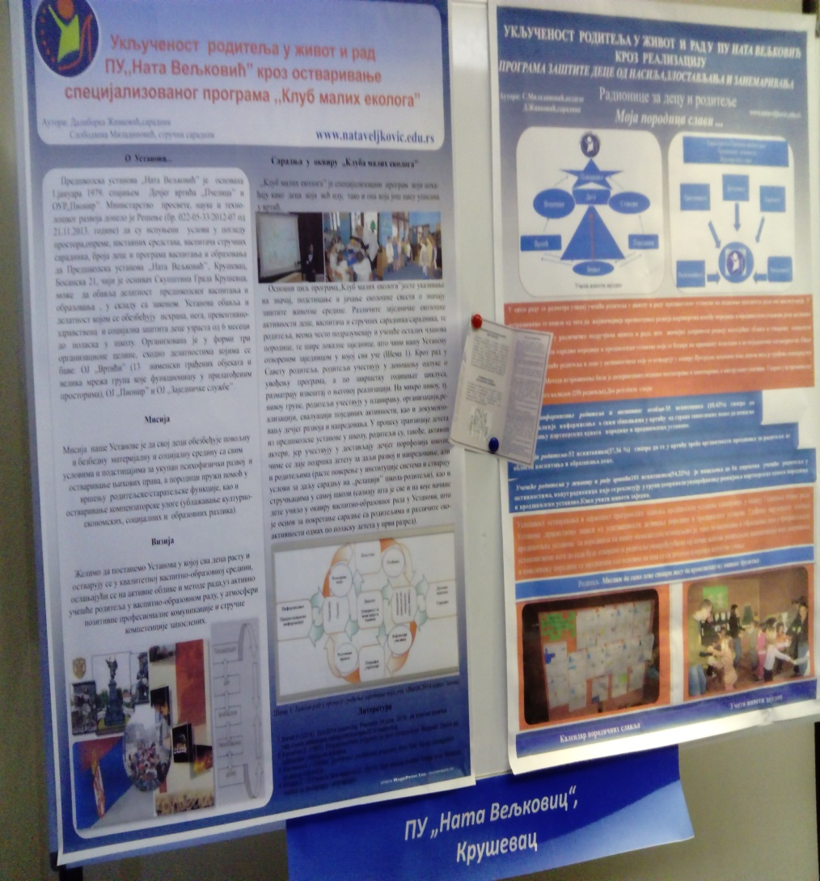
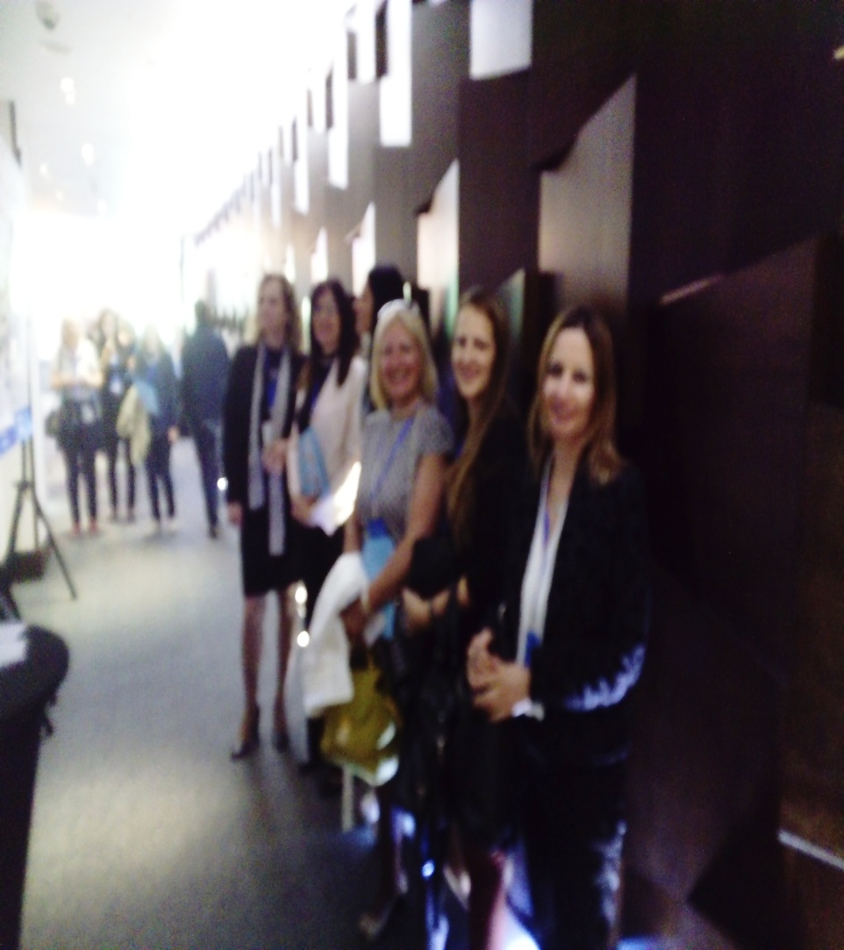
Размена искуства и идеје за даљи рад

Slide 7
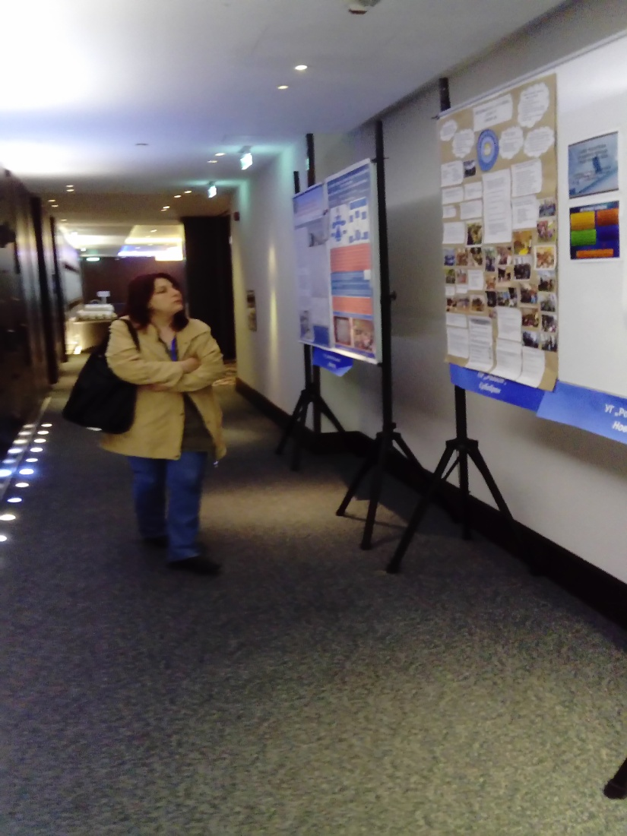
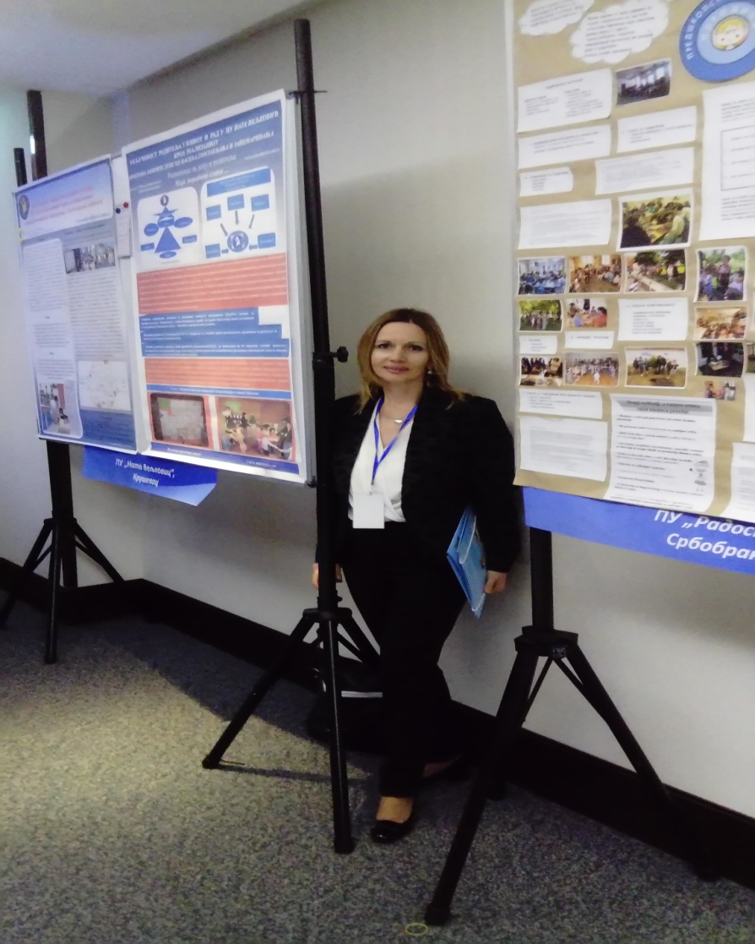

Slide 8
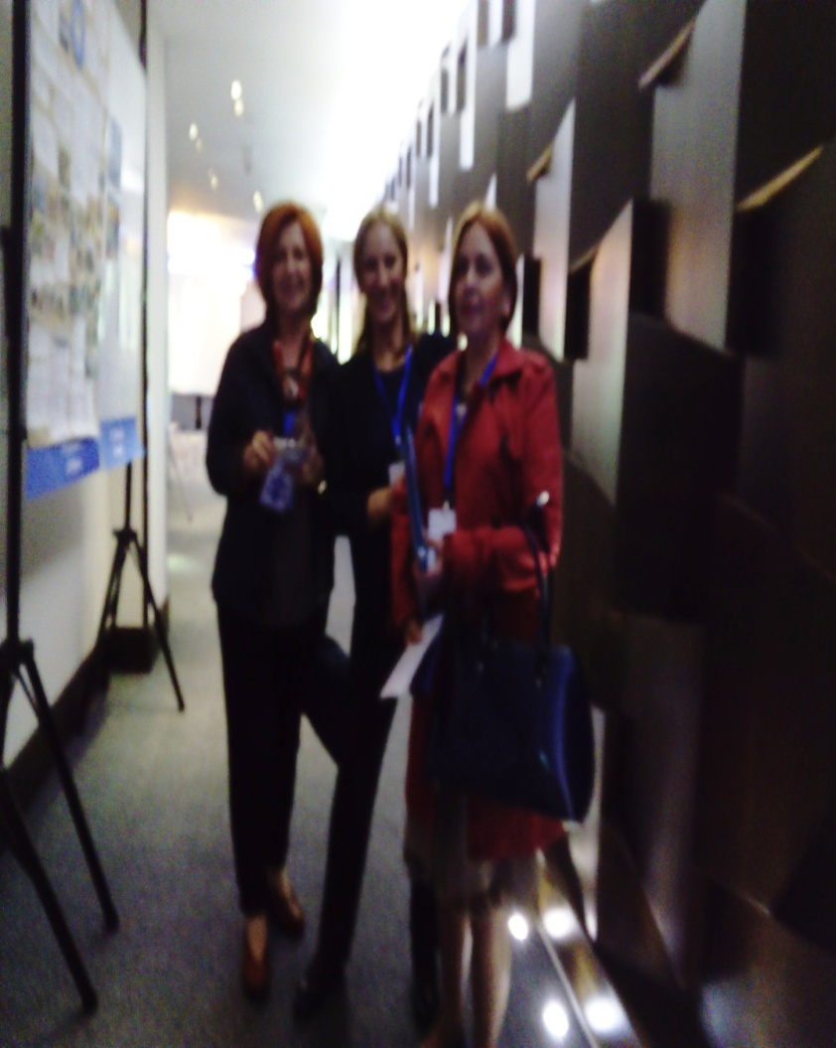
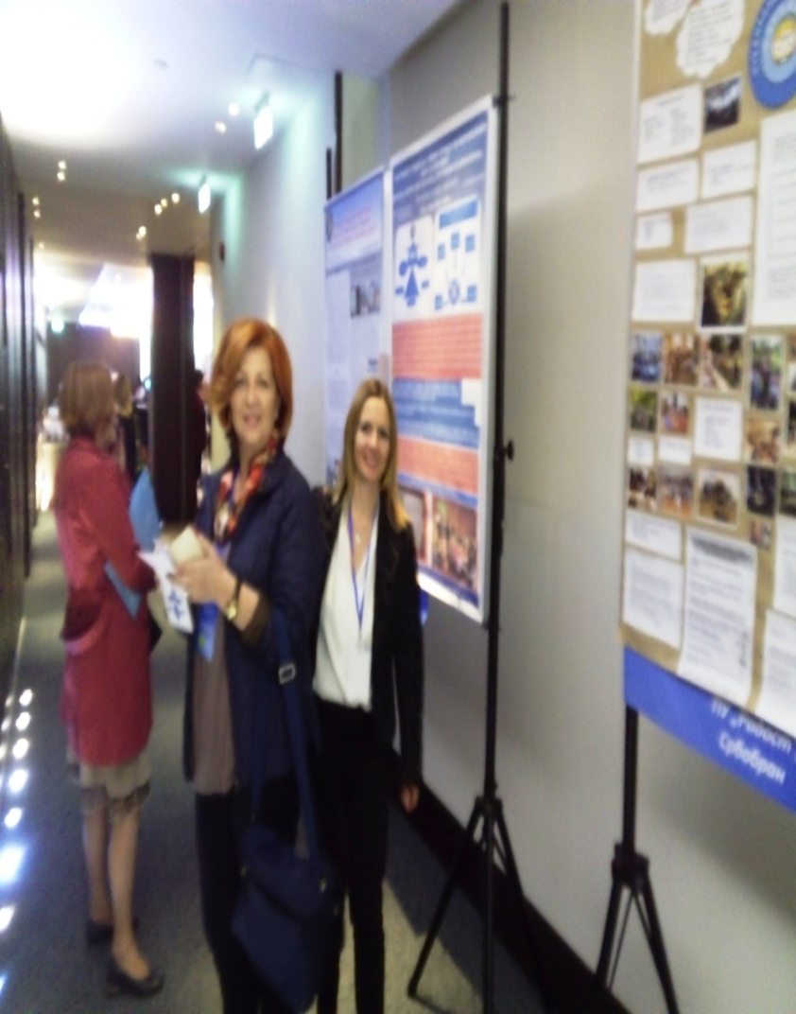
Размена искуства са колегама

Slide 9
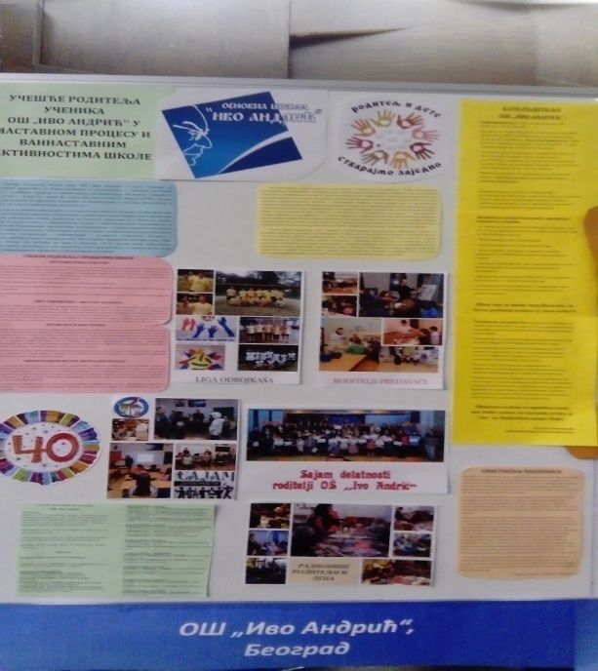
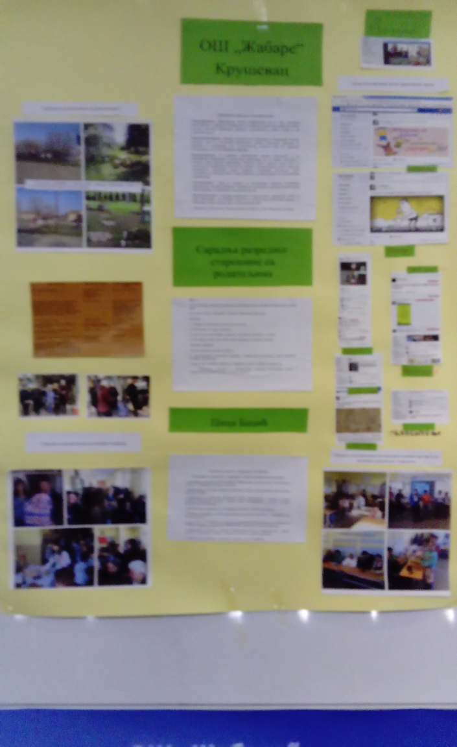

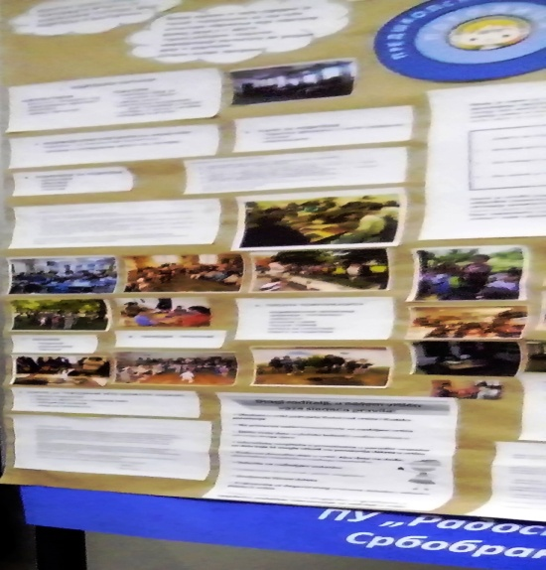
Постер презентације ОШ

Slide 10
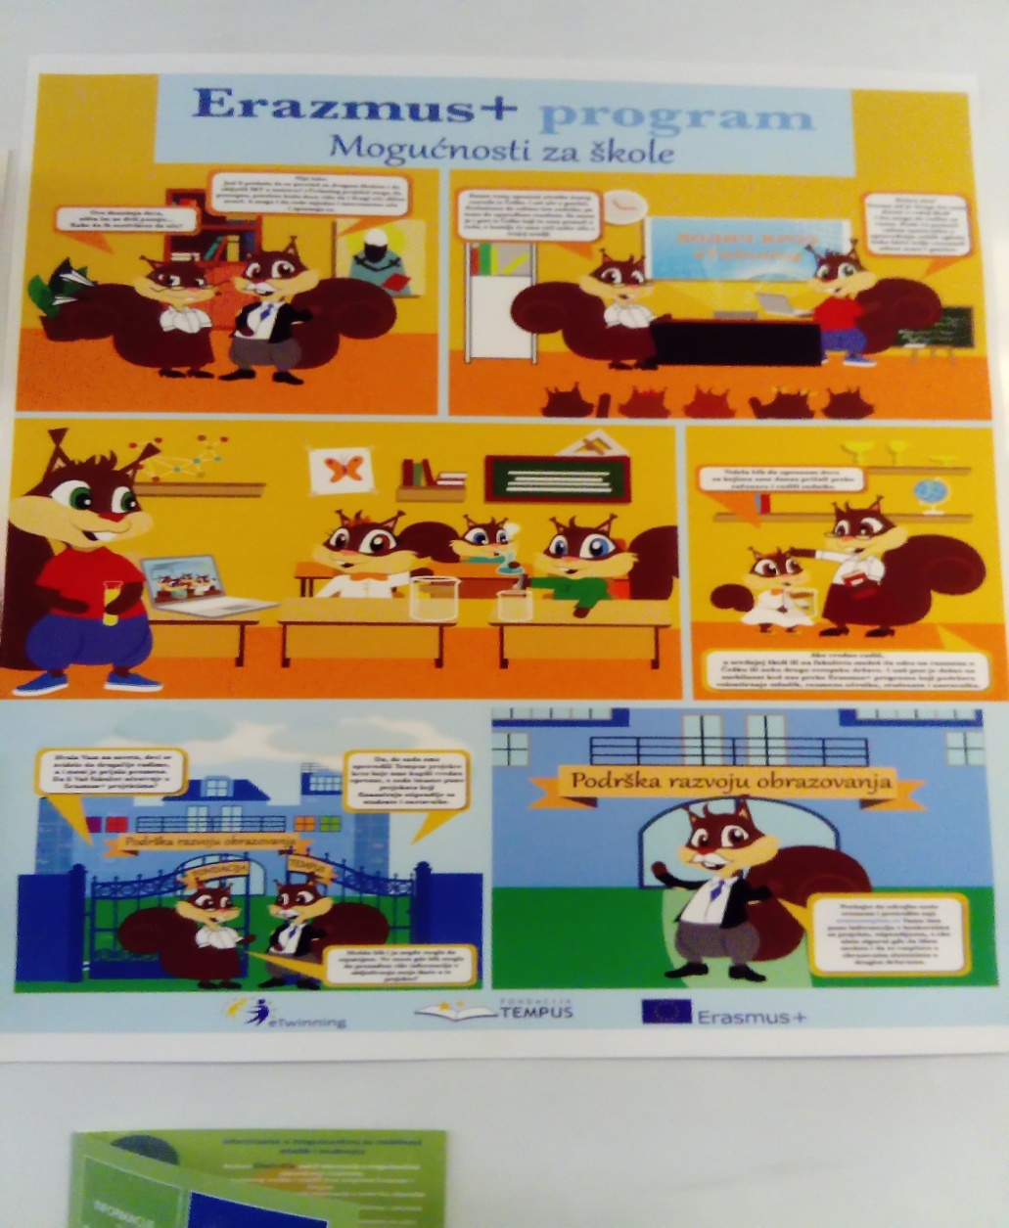
Постер презентација једног од организатора Конференције

Slide 11
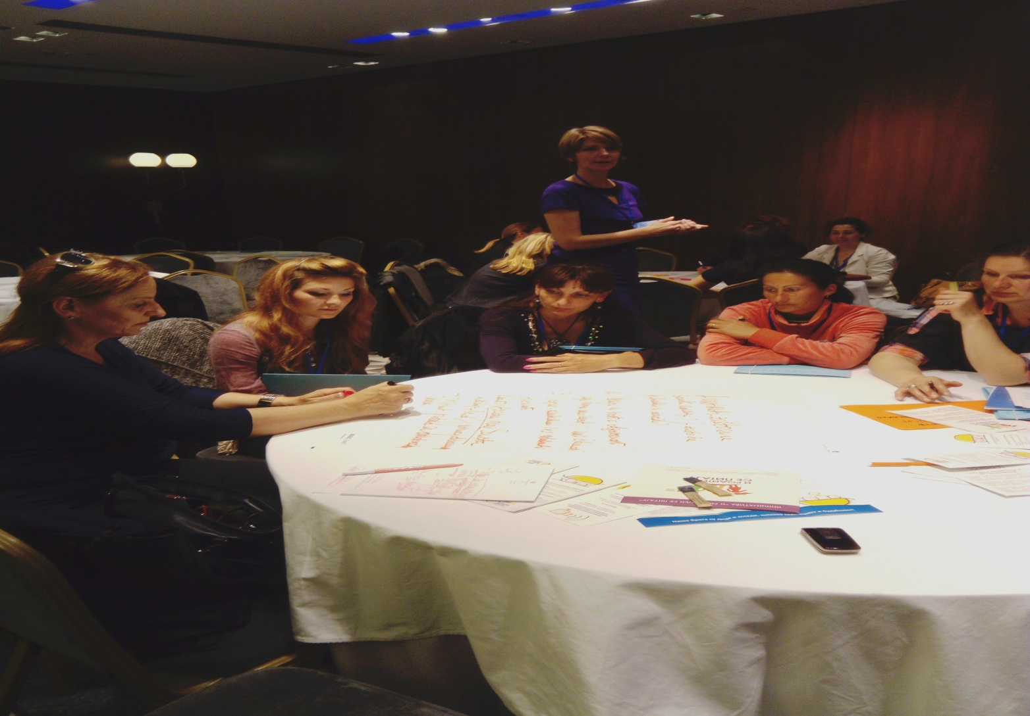
Радионица,интерактивно- за столом са родитељима,договор...

Slide 12
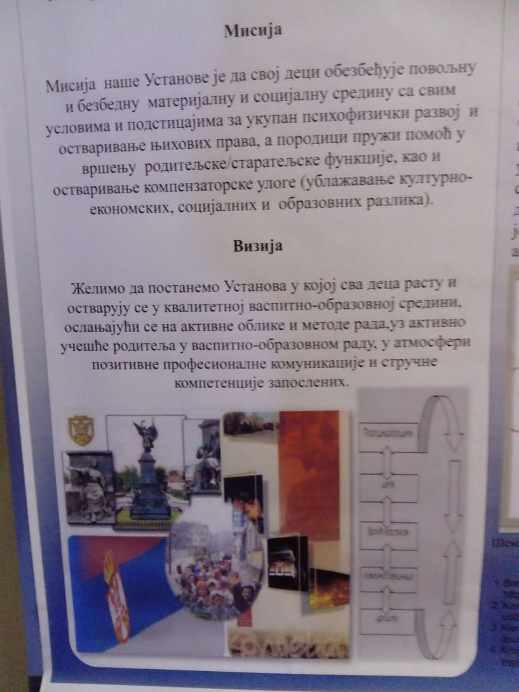
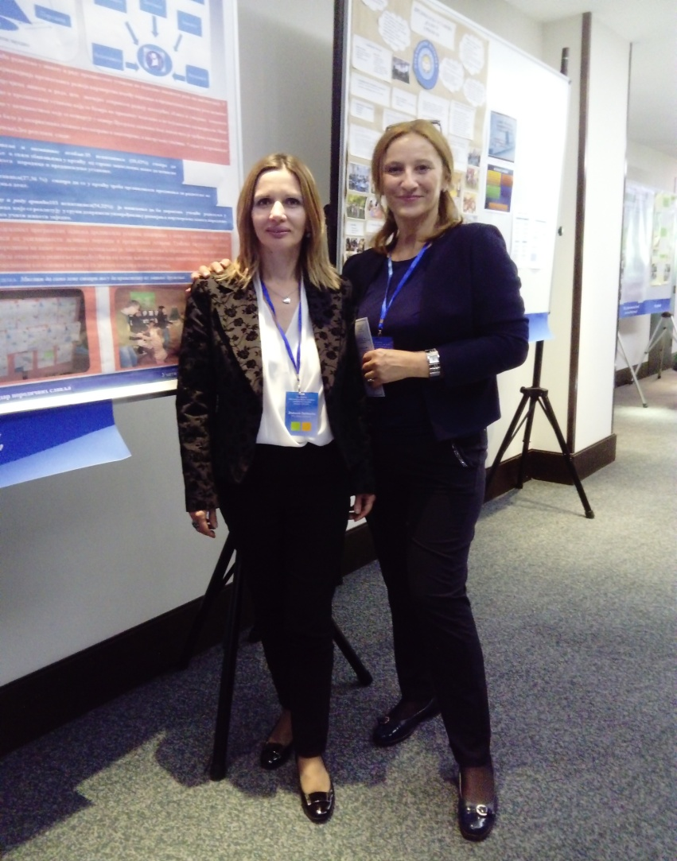
Документовање рада -за портфолио

